Slide 1
CyberRT与cyclonedds通信

Slide 2
1
CyberRT介绍

Slide 3
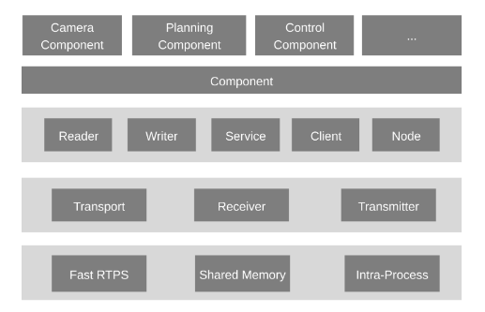
CyberRT简介

Slide 4
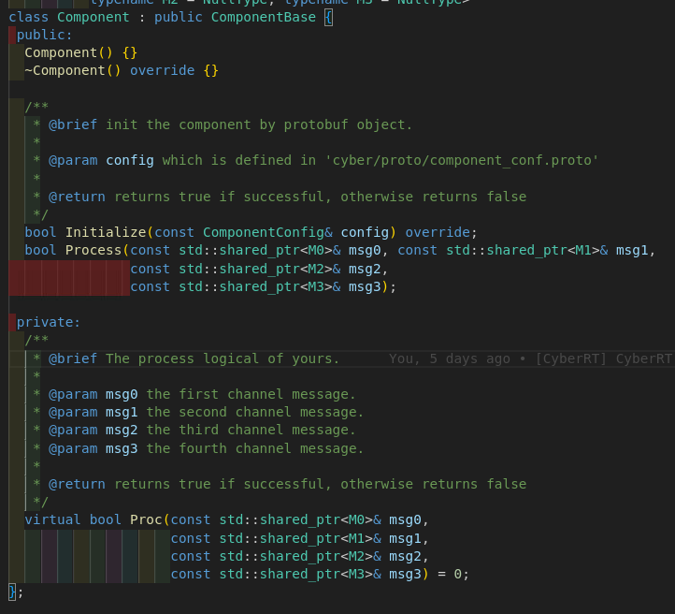
Component
一个component最多支持4个消息处理
开发者可自定义Component，需要复写
Init()和Proc()

Slide 5
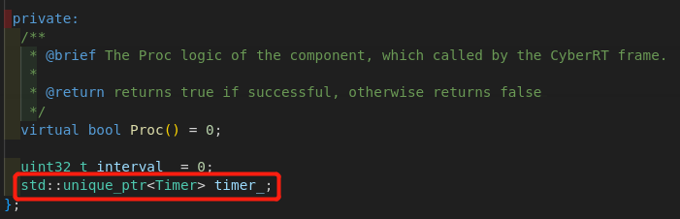
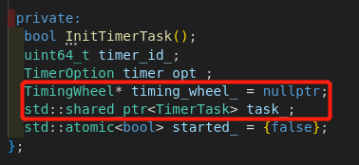
TimerComponent
timer_component.h
一个component最多支持4个消息处理
开发者可自定义Component，需要复写
Init()和Proc()
timer.h

Slide 6
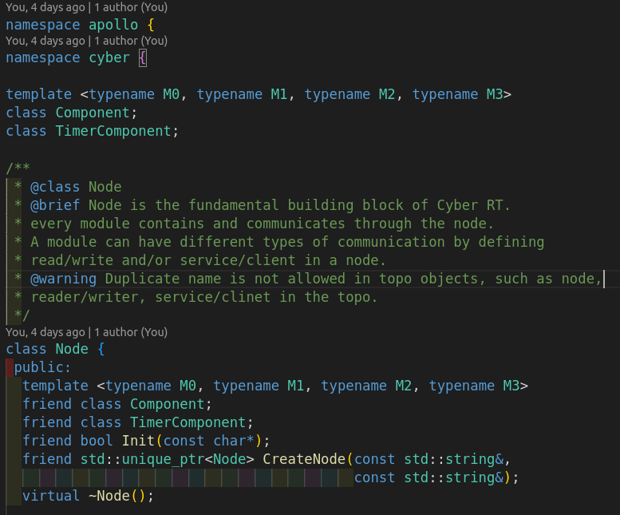
Node
1.Node是CyberRT的基础构件
2.不同module通过Node交互
3.Node间通信具有不同的模式

Slide 7
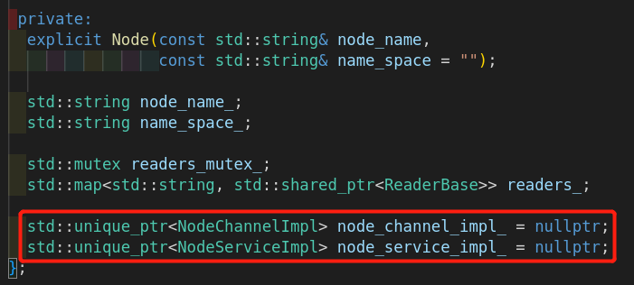
Node

Slide 8
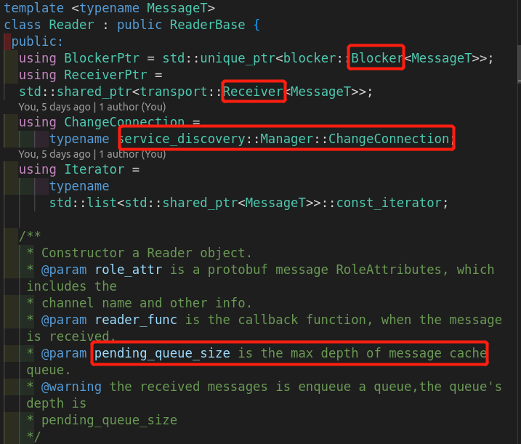
Reader
1.Blocker是消息的缓存类，

Slide 9
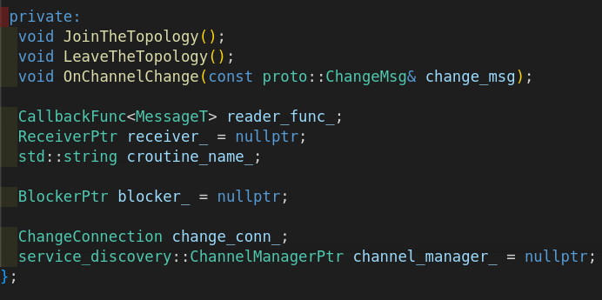
Reader
1.Blocker是消息的缓存类，

Slide 10
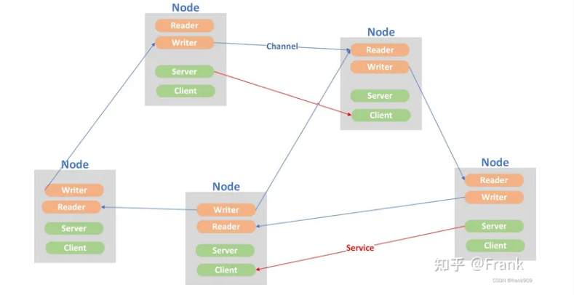
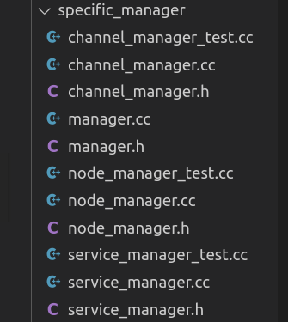
Topology
1.Topology呈现CyberRT中元素之间的关系
2.Topology相当于有向图，Node为顶点
3. NodeManager:查找Node是否在Topology中
ChannelManager查找Channel是否在Topology中，
以及对应的Writer，Reader
ServiceManager查找Service是否在Topology中，
以及对应的Server和Client
4.TopologyManager依靠fast-rtps进行通信，监听
元素加入和离开网络。
5.可以自己注册ChangeFunc来监听Topology网络变化

Slide 11
2
CyberRT与dds通信

Slide 12
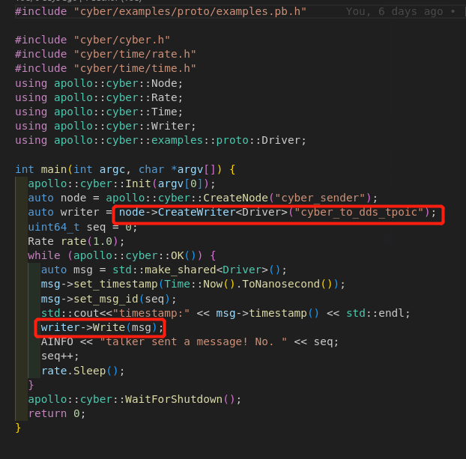
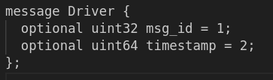
Cyber_Send

Slide 13
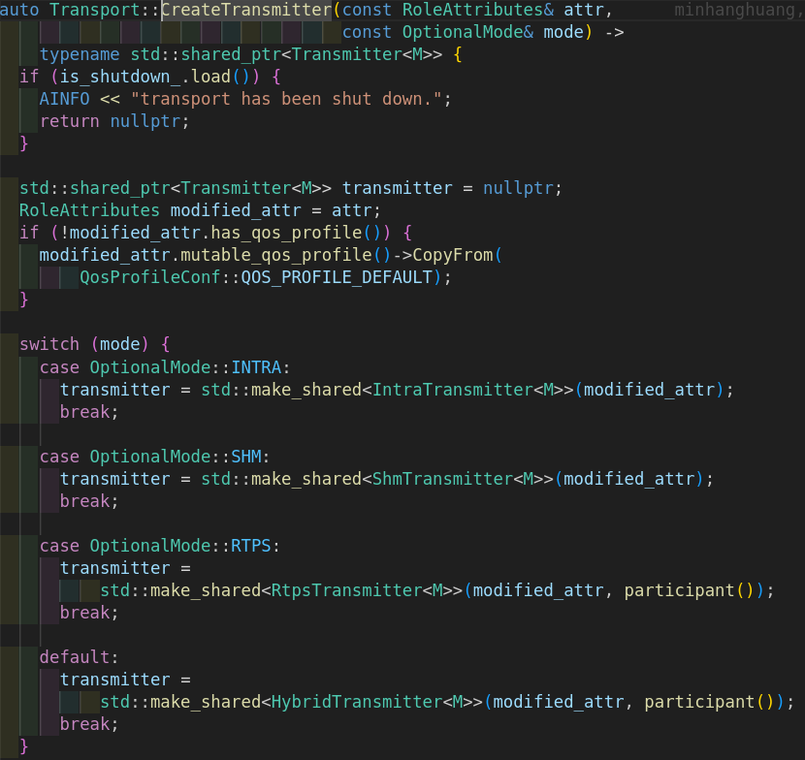
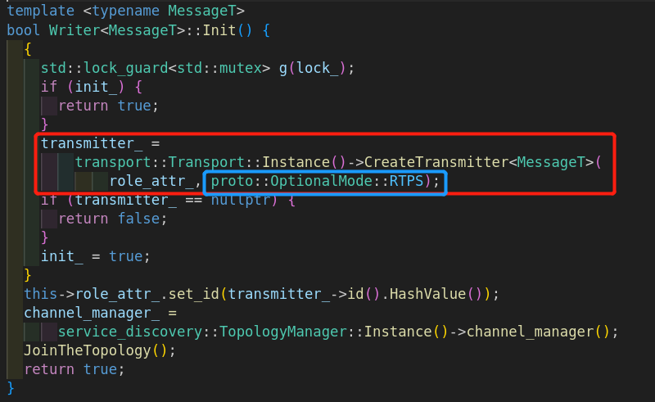
Cyber_Send

Slide 14
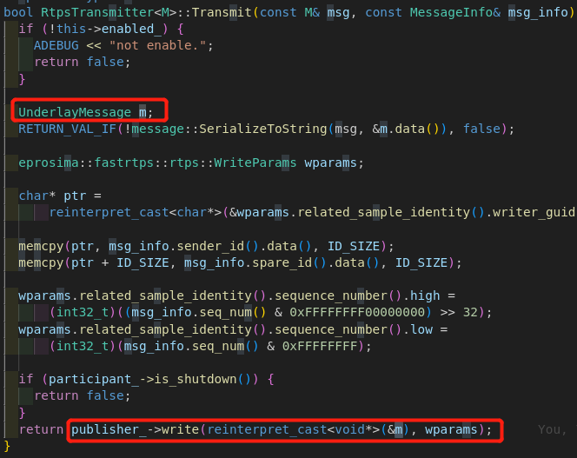
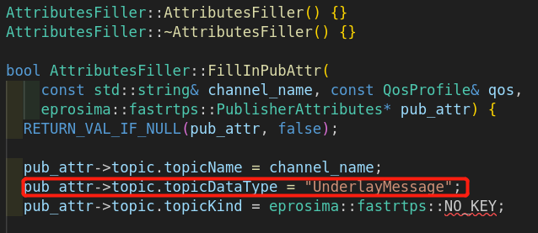
Cyber_Send

Slide 15
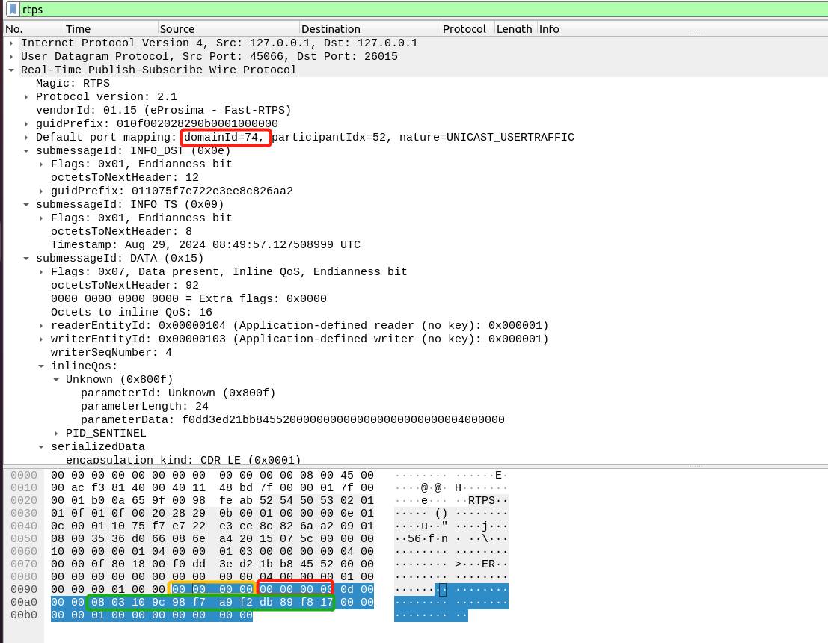
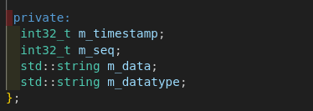
发送后无法接收正确消息？
确认网络上发送的报文内容：
Domainid、serializeData内容

Slide 16
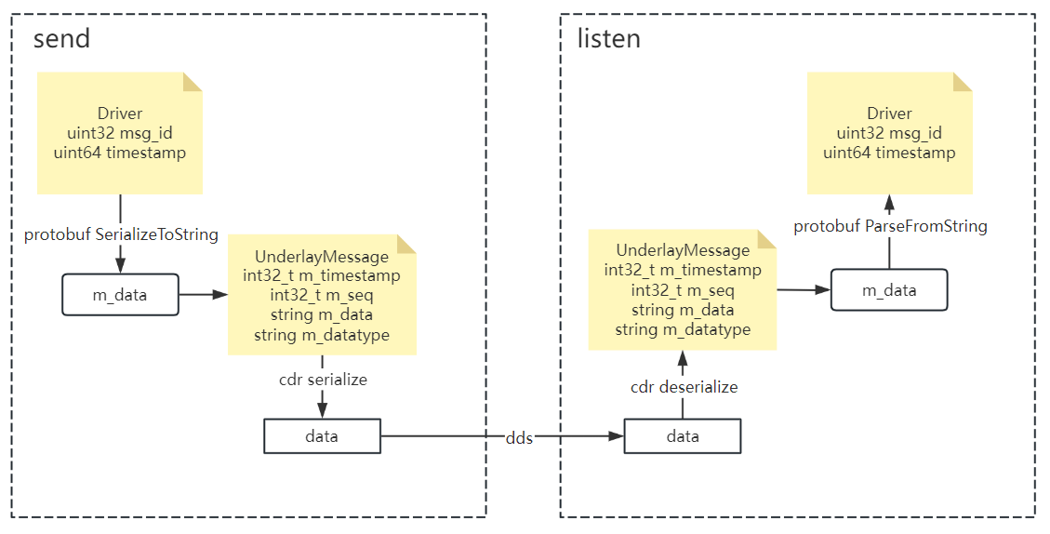
communication

Slide 17
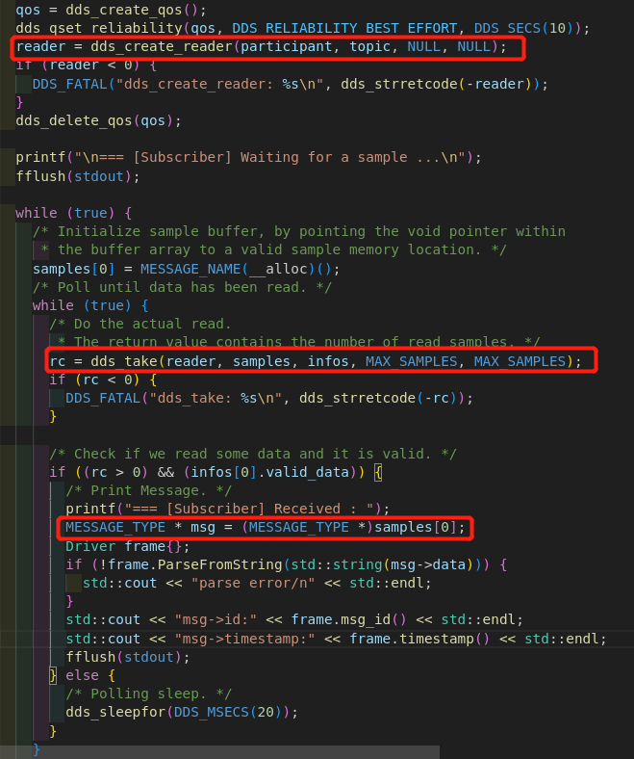
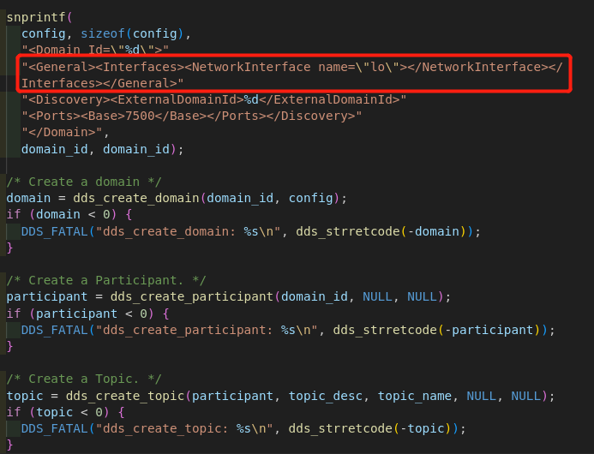
dds listen

Slide 18
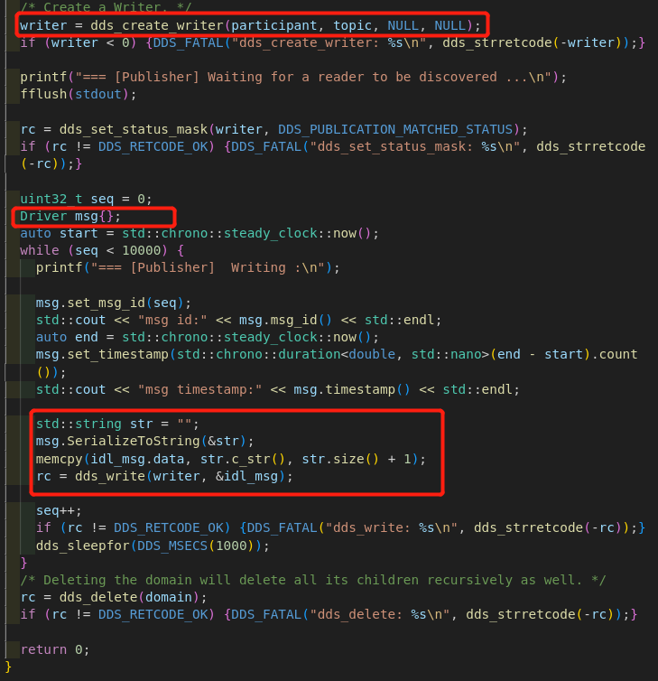
dds send

Slide 19
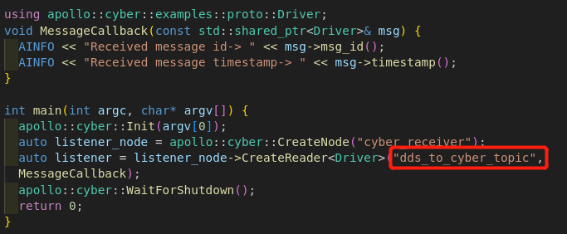
CyberRT listen

